Slide 1

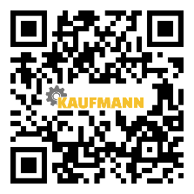
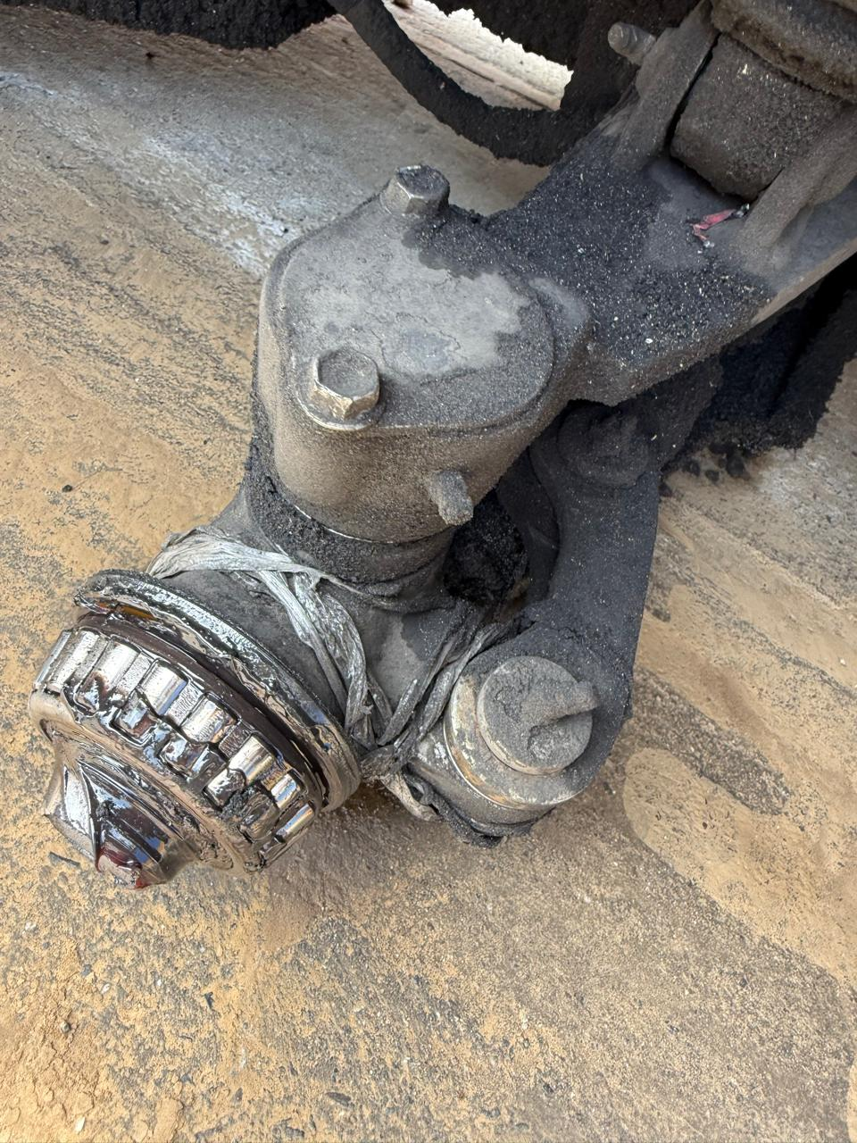
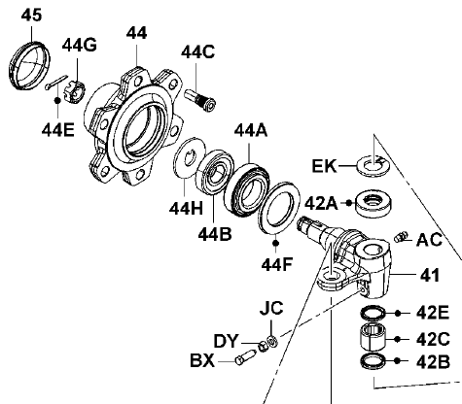
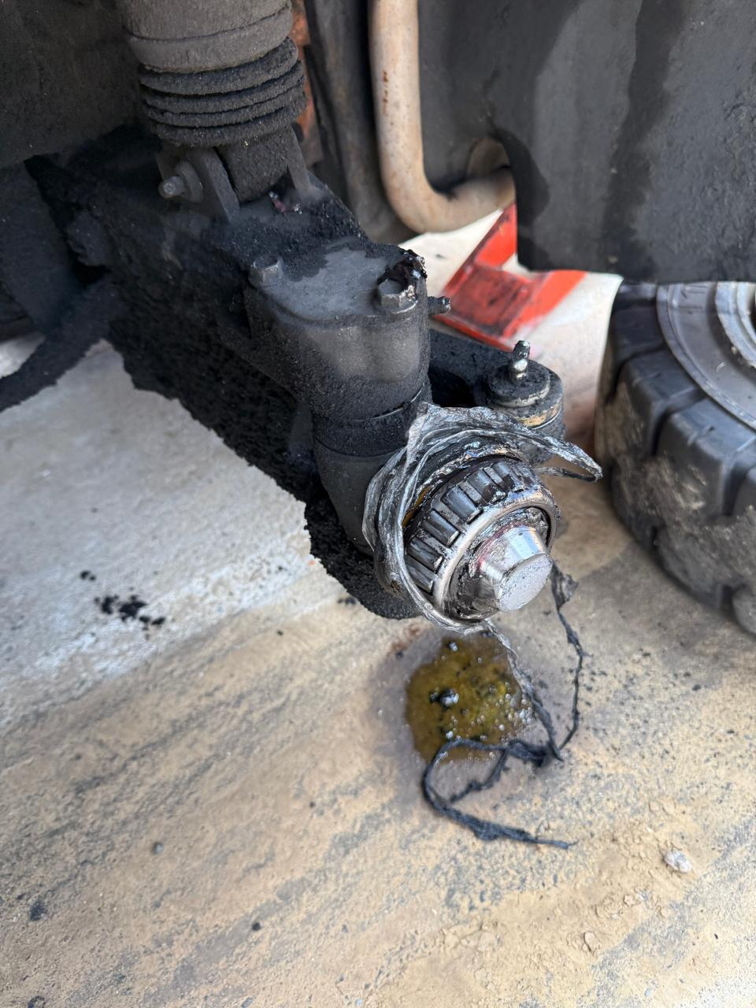
DISTRIBUIDORA YSERVICIOS KAUFMANN SA DE CV
Calle la Jagua S/N, Ejido José María Pino Suarez, Centro, Tabasco.
(993) 357 0560
Administracion@Kaufmann.mx
Empresa: | MECANICA TEK | Solicitante: | ADAN VALDIVIESO LOPEZ | Código QR: | VHSA-0372 | N. Orden: | KAUF | Fecha: | 26/05/2025
Equipo: | TOYOTA | Modelo: |  | Serie: |  | Ubicación: |  | Horómetro: | HRS
EMPLAYE EN BALERO DE MAZA DE DIRECCION | DIAGRAMA PARA EL ARMADO ADECUADO
 | BALERO INTERIOR 44(A) – 32209 BALERO EXTERIOR 44(B) - 30306
WWW.KAUFMANN.MX

Slide 2
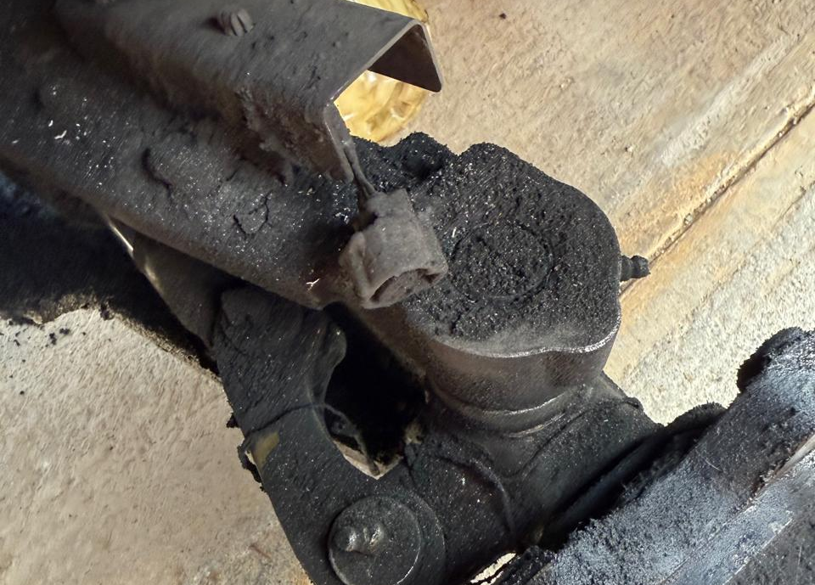
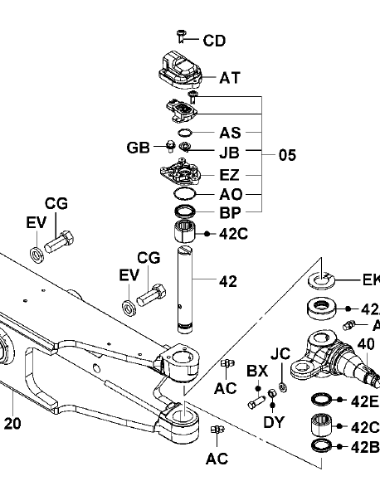
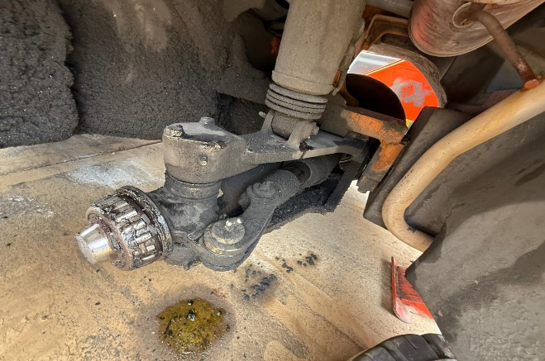
DISTRIBUIDORA YSERVICIOS KAUFMANN SA DE CV
Calle la Jagua S/N, Ejido José María Pino Suarez, Centro, Tabasco.
(993) 357 0560
Administracion@Kaufmann.mx
Empresa: | MECANICA TEK | Solicitante: | ADAN VALDIVIESO LOPEZ | Código QR: | VHSA-0372 | N. Orden: | KAUF | Fecha: | 26/05/2025
Equipo: | TOYOTA | Modelo: |  | Serie: |  | Ubicación: |  | Horómetro: | HRS
PERNO REY DE DIRECCIÓN CON SENSOR (CANCELADO Y CON TAPA INADECUADA PARA SU FUNCIÓN) | DIAGRAMA PARA EL ARMADO ADECUADO
SE REQUIERE
SE REQUIERE
SE REQUIERE
WWW.KAUFMANN.MX

Slide 3
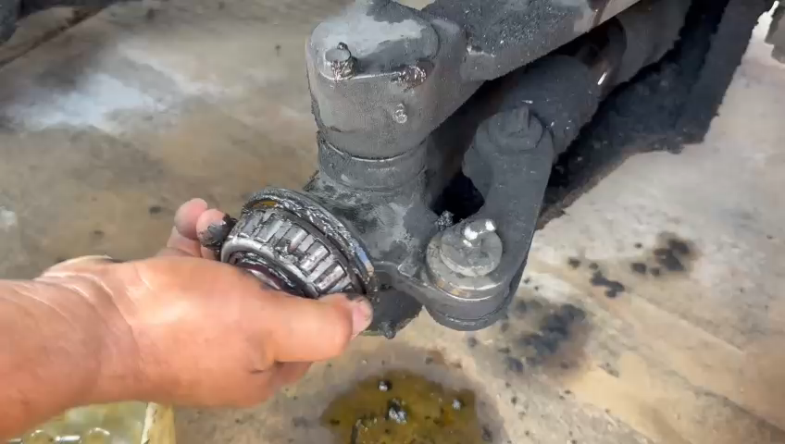
DISTRIBUIDORA YSERVICIOS KAUFMANN SA DE CV
Calle la Jagua S/N, Ejido José María Pino Suarez, Centro, Tabasco.
(993) 357 0560
Administracion@Kaufmann.mx
Empresa: | MECANICA TEK | Solicitante: | ADAN VALDIVIESO LOPEZ | Código QR: | VHSA-0372 | N. Orden: | KAUF | Fecha: | 26/05/2025
Equipo: | TOYOTA | Modelo: |  | Serie: |  | Ubicación: |  | Horómetro: | HRS
EVIDENCIA DE CONDICIONES EN LA ESTRUCTURA DEL PERNO REY DE DIRECCION
WWW.KAUFMANN.MX

Slide 4
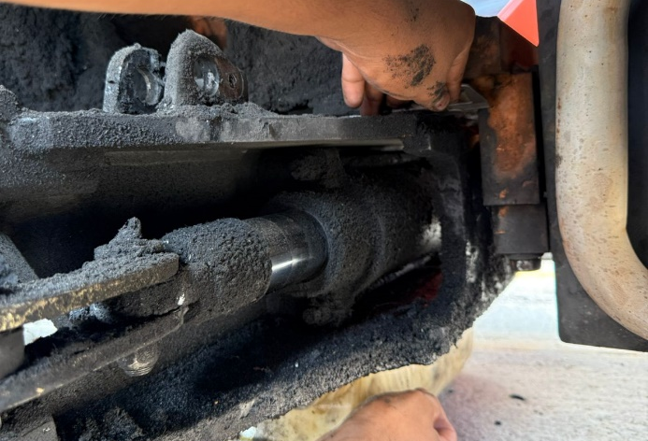
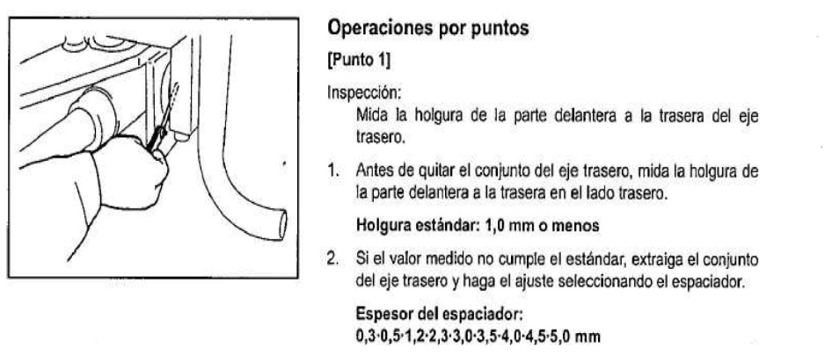
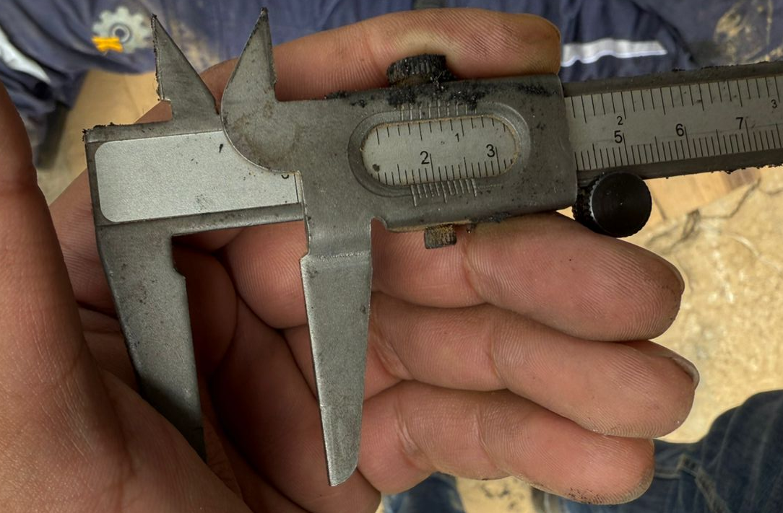
DISTRIBUIDORA YSERVICIOS KAUFMANN SA DE CV
Calle la Jagua S/N, Ejido José María Pino Suarez, Centro, Tabasco.
(993) 357 0560
Administracion@Kaufmann.mx
Empresa: | MECANICA TEK | Solicitante: | ADAN VALDIVIESO LOPEZ | Código QR: | VHSA-0372 | N. Orden: | KAUF | Fecha: | 26/05/2025
Equipo: | TOYOTA | Modelo: |  | Serie: |  | Ubicación: |  | Horómetro: | HRS
HOLGURA EN EJE DE DIRECCION | DIAGRAMA PARA EL ARMADO ADECUADO
TOLERANCIA PERMISIBLE: 1mm
HOLGURA EN MUESTRA: 1.6mm
WWW.KAUFMANN.MX

Slide 5
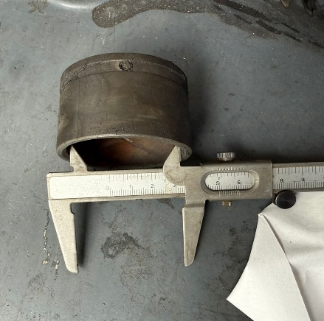
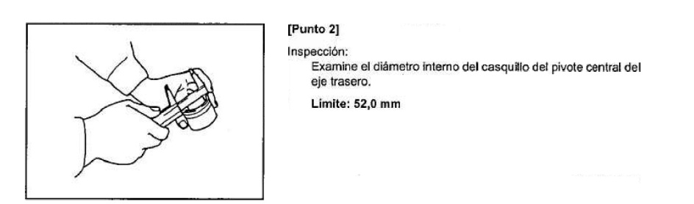
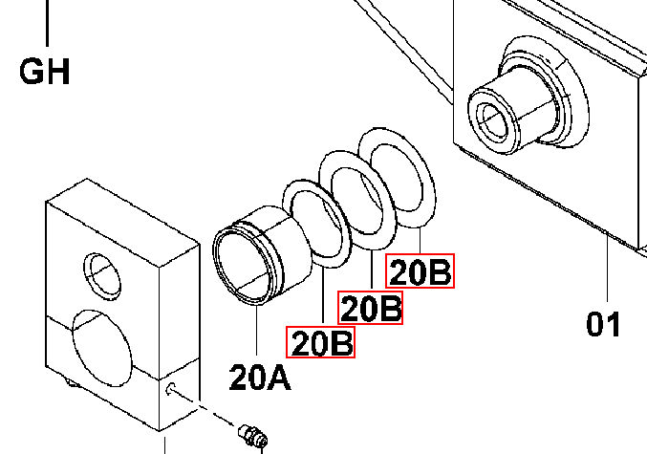
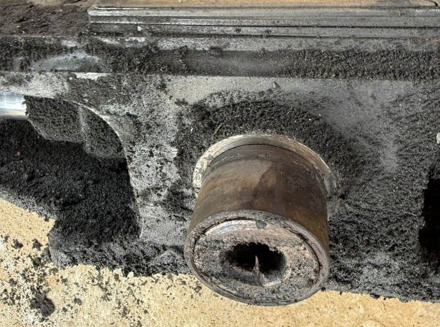
DISTRIBUIDORA YSERVICIOS KAUFMANN SA DE CV
Calle la Jagua S/N, Ejido José María Pino Suarez, Centro, Tabasco.
(993) 357 0560
Administracion@Kaufmann.mx
Empresa: | MECANICA TEK | Solicitante: | ADAN VALDIVIESO LOPEZ | Código QR: | VHSA-0372 | N. Orden: | KAUF | Fecha: | 26/05/2025
Equipo: | TOYOTA | Modelo: |  | Serie: |  | Ubicación: |  | Horómetro: | HRS
HOLGURA EN SOPORTE DE EJE DE DIRECCION | DIAGRAMA PARA EL ARMADO ADECUADO
TOLERANCIA PERMISIBLE: 52mm
HOLGURA EN MUESTRA: 50mm
WWW.KAUFMANN.MX

Slide 6
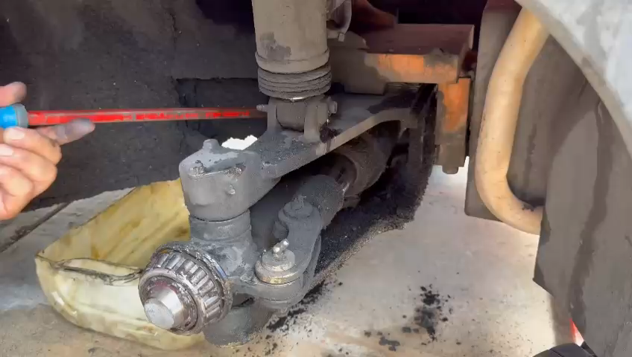
DISTRIBUIDORA YSERVICIOS KAUFMANN SA DE CV
Calle la Jagua S/N, Ejido José María Pino Suarez, Centro, Tabasco.
(993) 357 0560
Administracion@Kaufmann.mx
Empresa: | MECANICA TEK | Solicitante: | ADAN VALDIVIESO LOPEZ | Código QR: | VHSA-0372 | N. Orden: | KAUF | Fecha: | 26/05/2025
Equipo: | TOYOTA | Modelo: | 32-8FG30 | Serie: |  | Ubicación: | TEHUANTEPEC | Horómetro: | HRS
EVIDENCIA DE CONDICIONES EN LA ESTRUCTURA DEL EJE DE DIRECCION Y SOPORTES
WWW.KAUFMANN.MX

